Slide 1
软件架构模式
郭红俊
http://weibo.com/ghj1976

Slide 2
五种软件架构模式
分层架构
事件驱动，
微内核（插件式），
微服务（分布式），
基于空间（虚拟化）

Slide 3
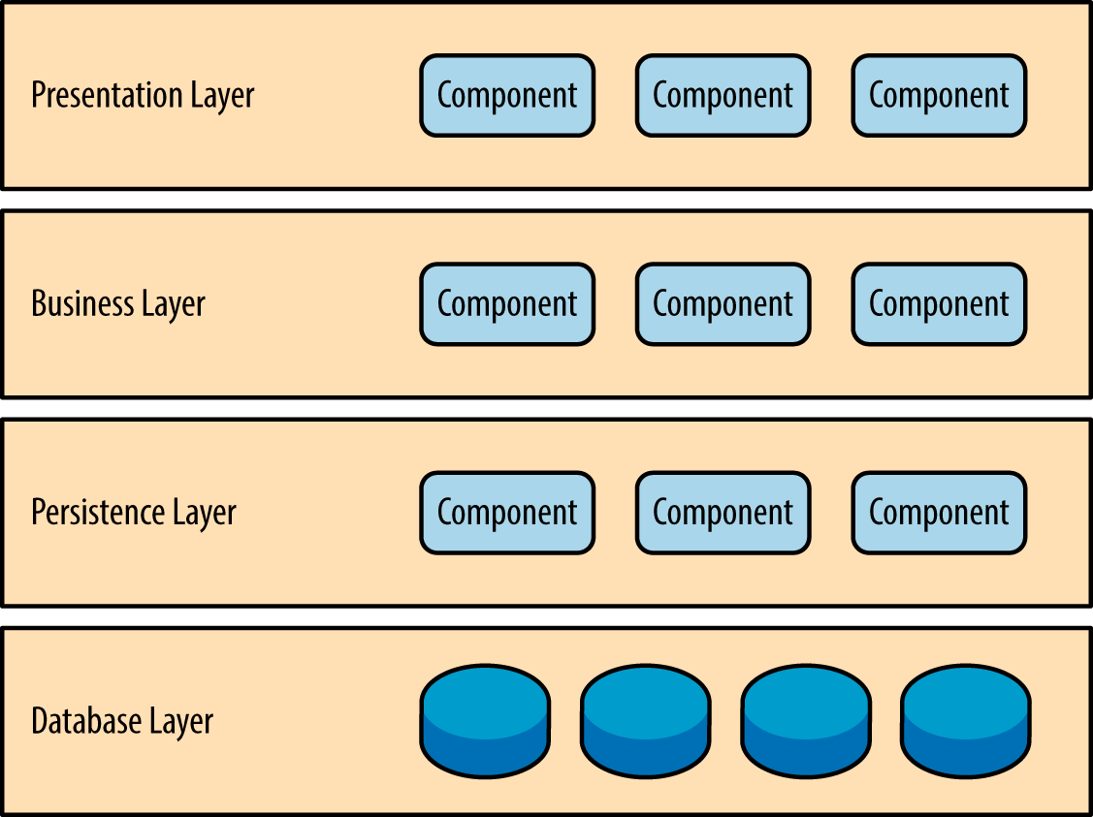
Layered Architecture
分层架构的⼀一个突出特性是组件间关注点分离 (separation of concerns)。
一个层中的组件只会处理本层的逻
辑。⽐比如说，展⽰示层的组件只会处理展⽰示逻辑，业务层中的组件只会去处理业务逻辑。

Slide 4
Event-Driven Architecture
Mediator Topology 中介拓扑结构
Broker Topology代理拓扑结构

Slide 5
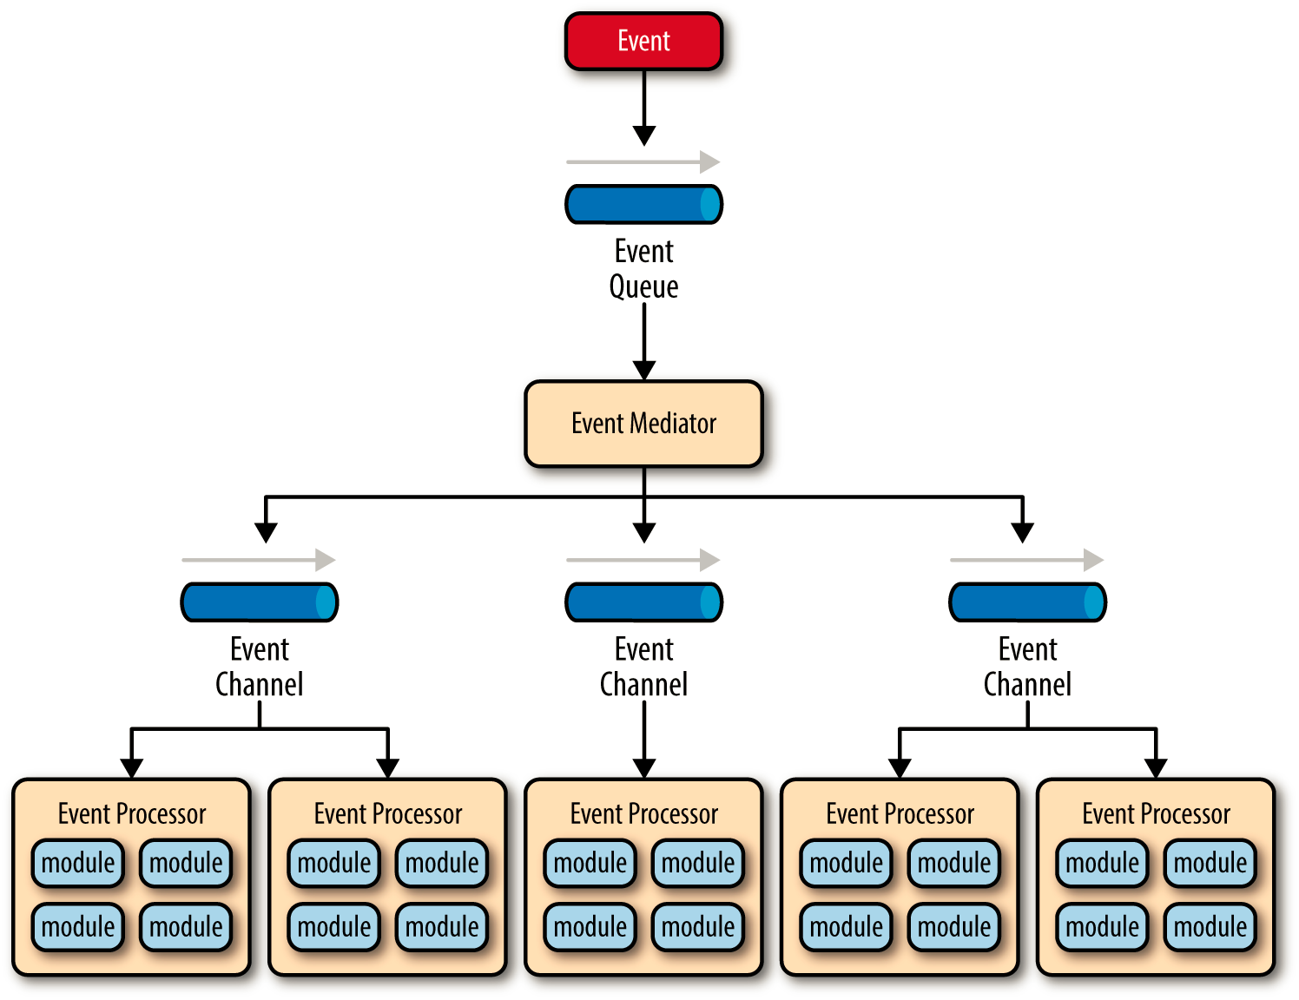
Mediator Topology

Slide 6
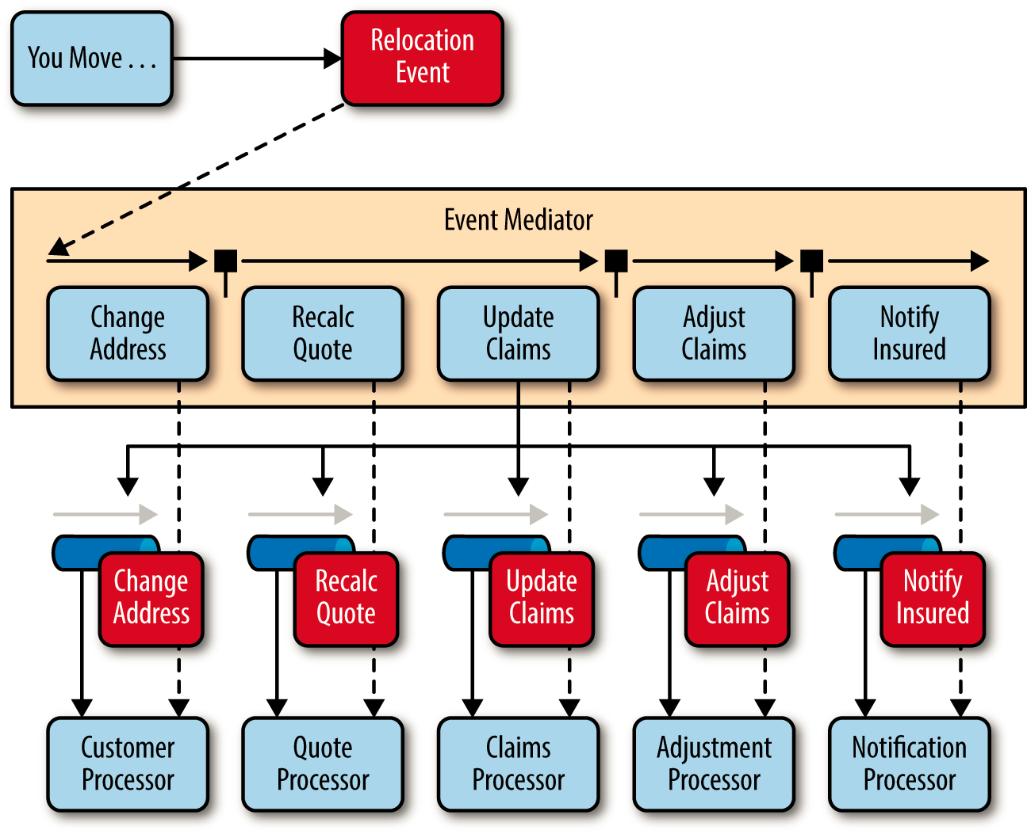
Broker Topology

Slide 7
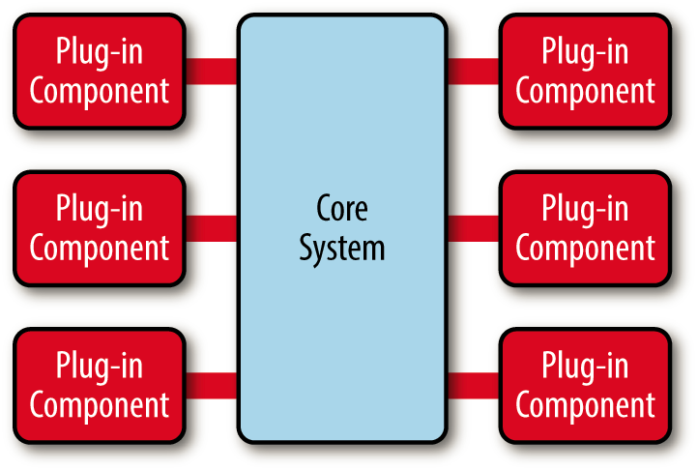
Microkernel Architecture

Slide 8
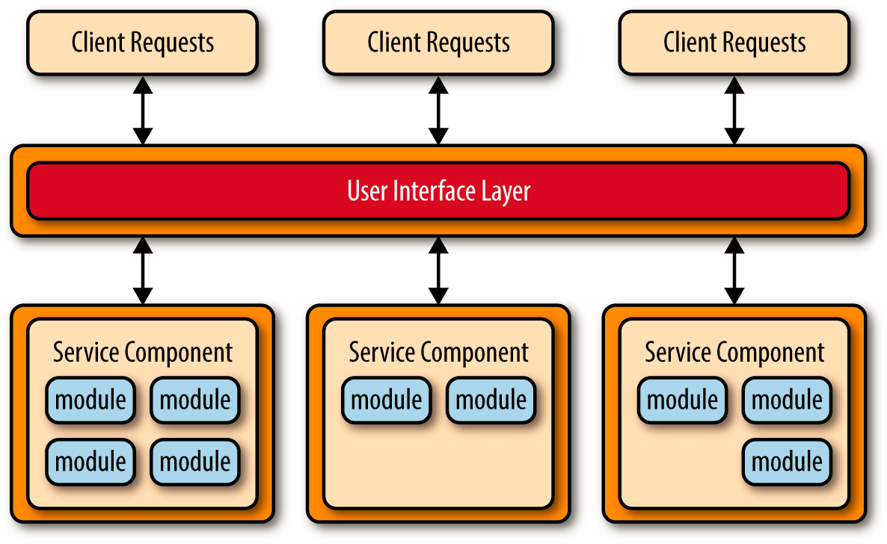
Microservices Architecture Pattern

Slide 9
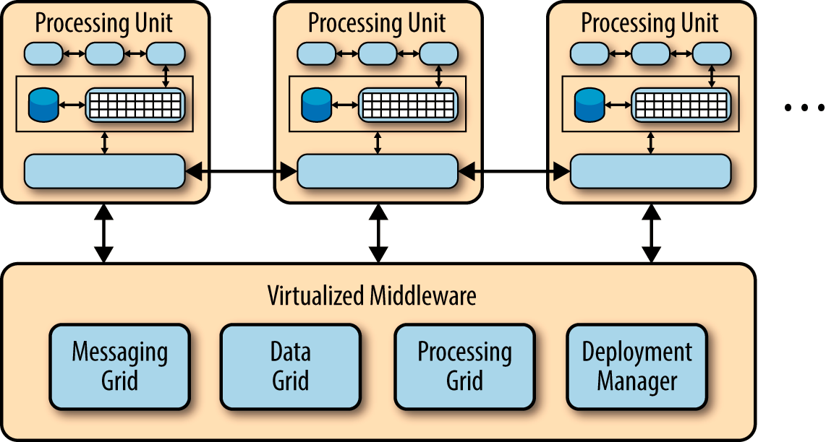
Space-Based Architecture

Slide 10
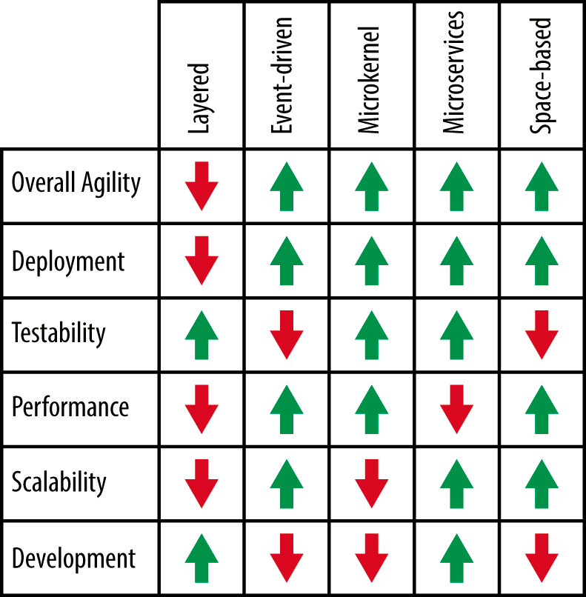

Slide 11

FAQ

